Slide 1
ODS
PIE
Breve aproximaciónODS
Continuará…
PIE
ODS
Adaptación Inicio Desarrollo
PIE
Recursos ODS
Planificación
InvolucraODS

Slide 2
Breve Aproximación
InvolucraODS

Slide 3
InvolucraODS

Slide 4
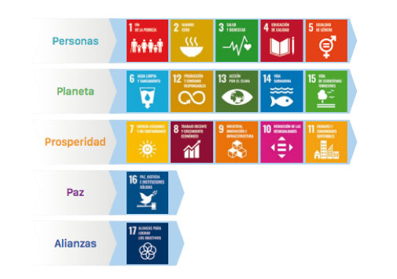
InvolucraODS

Slide 5
Metas ODS
https://www.un.org/sustainabledevelopment/es/sustainable-development-goals/
InvolucraODS

Slide 6
Herramientas
Recursos ODS
Chat Bot
Haz posible el cambio
Guía de los vagos para cambiar el mundo
Vídeos
CROL
InvolucraODS

Slide 7
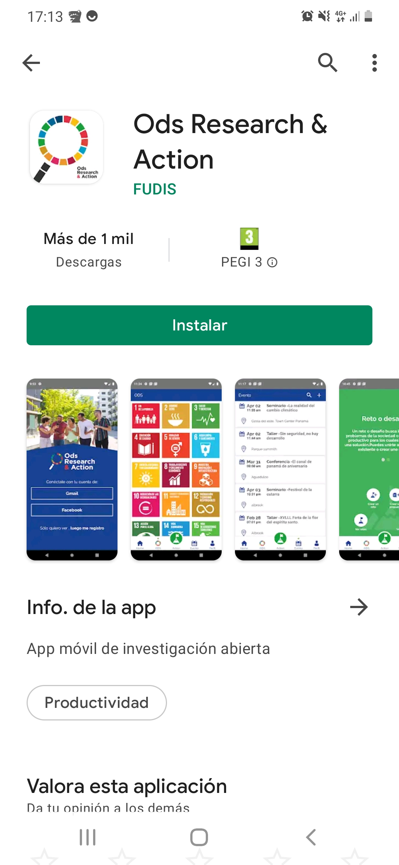
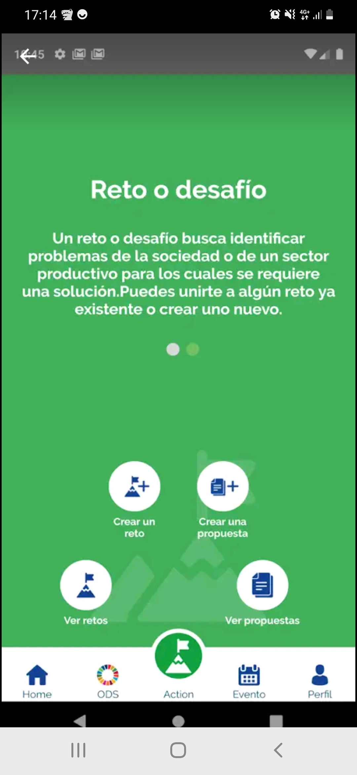
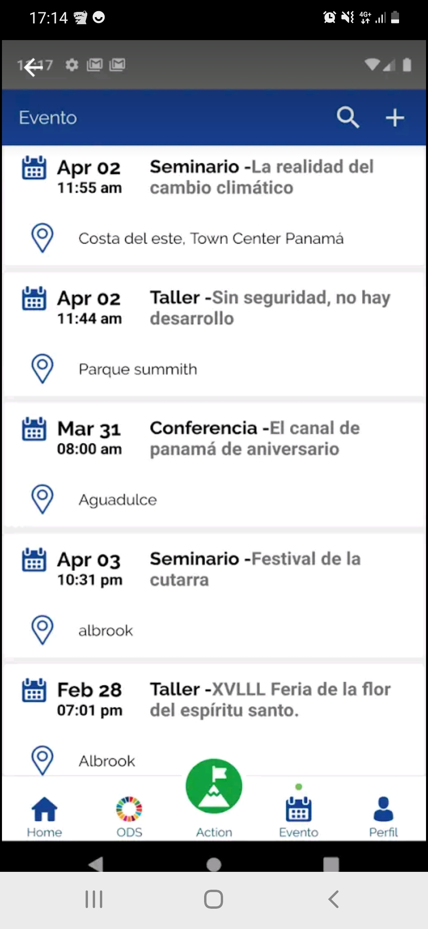
InvolucraODS

Slide 8
Curso 2019/2020
Planificación PIE
InvolucraODS

Slide 9
Convocatoria PIE: “Próxima estación ODS 2030”
InvolucraODS

Slide 10
Continuará…
Curso 2021/2022
Proyecto “Somos Scouts”.
Plan lectura: “Libros verdes”.
InvolucradODS.
Plan Formación en centro.
Huerto Escolar.
PIE 2022/2023
InvolucraODS

Slide 11
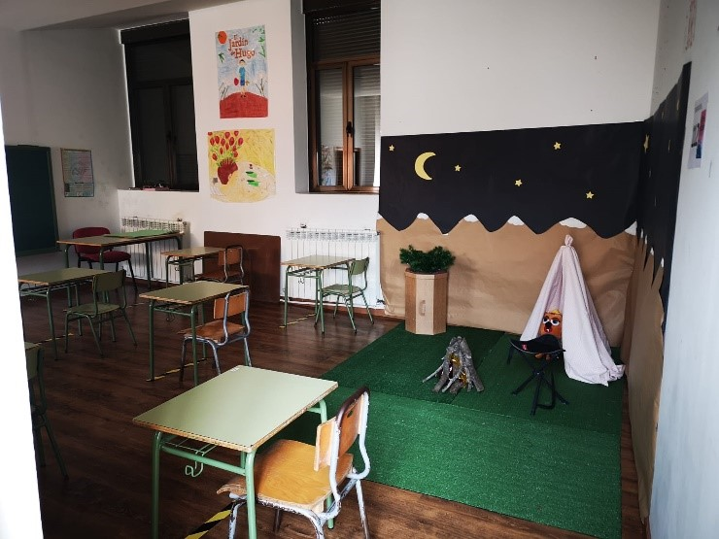
InvolucraODS

Slide 12
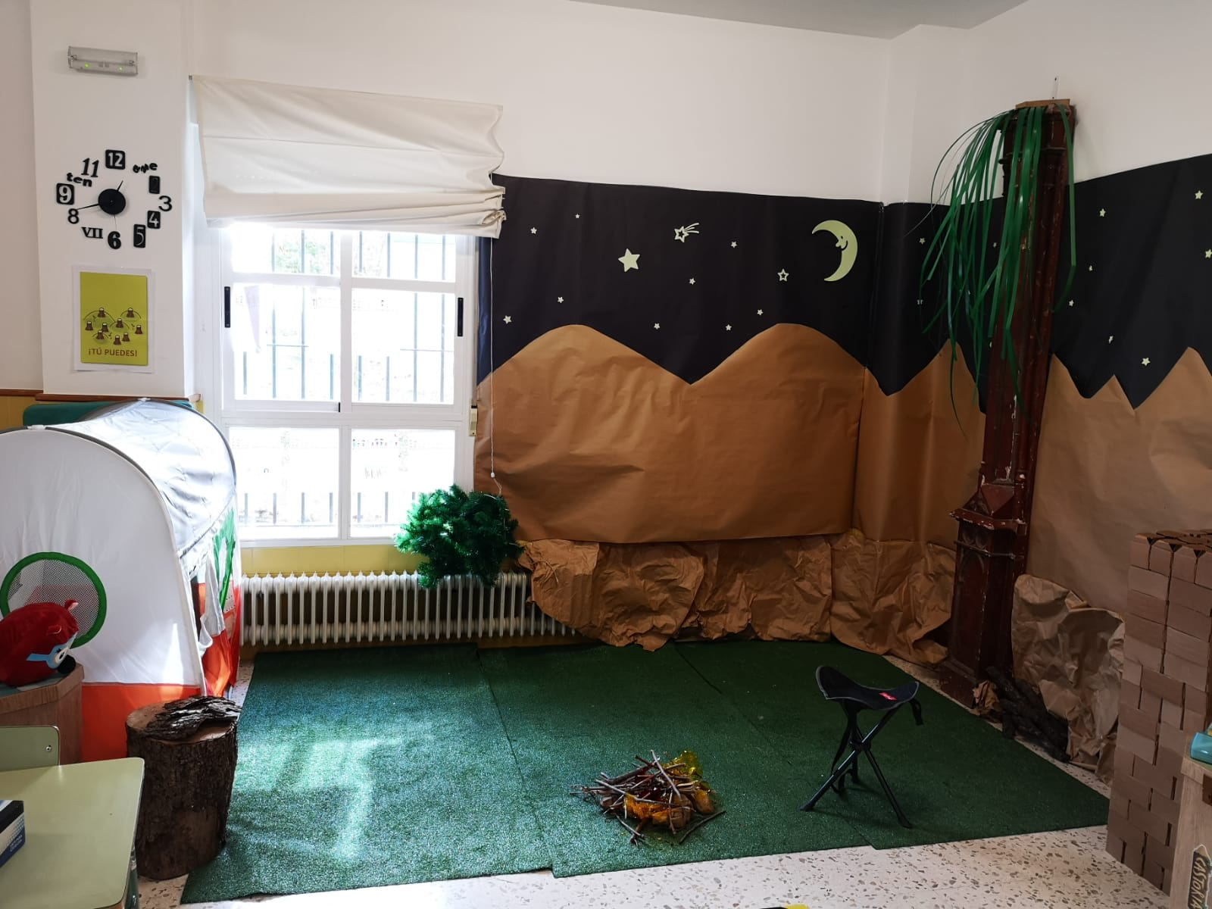
InvolucraODS

Slide 13
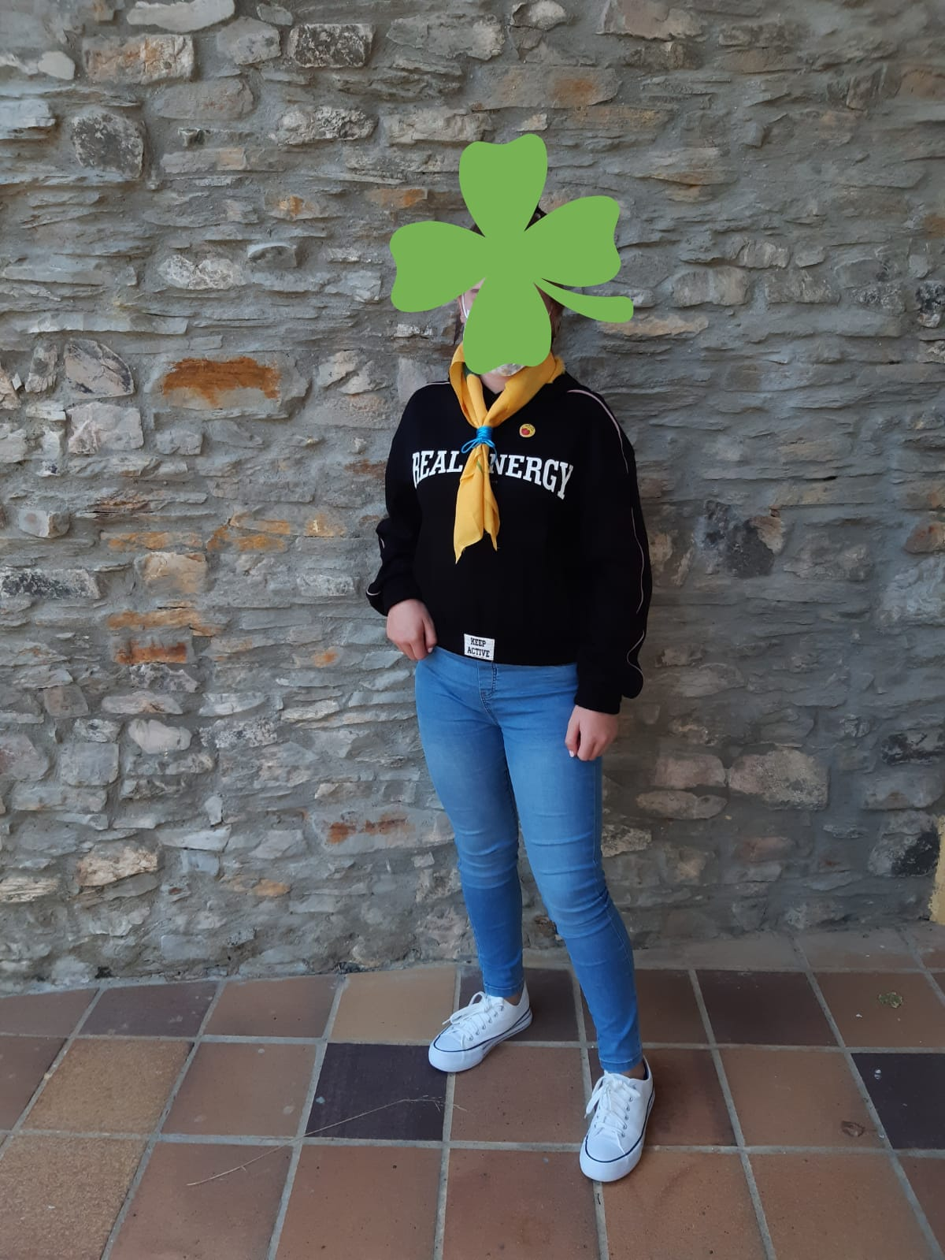
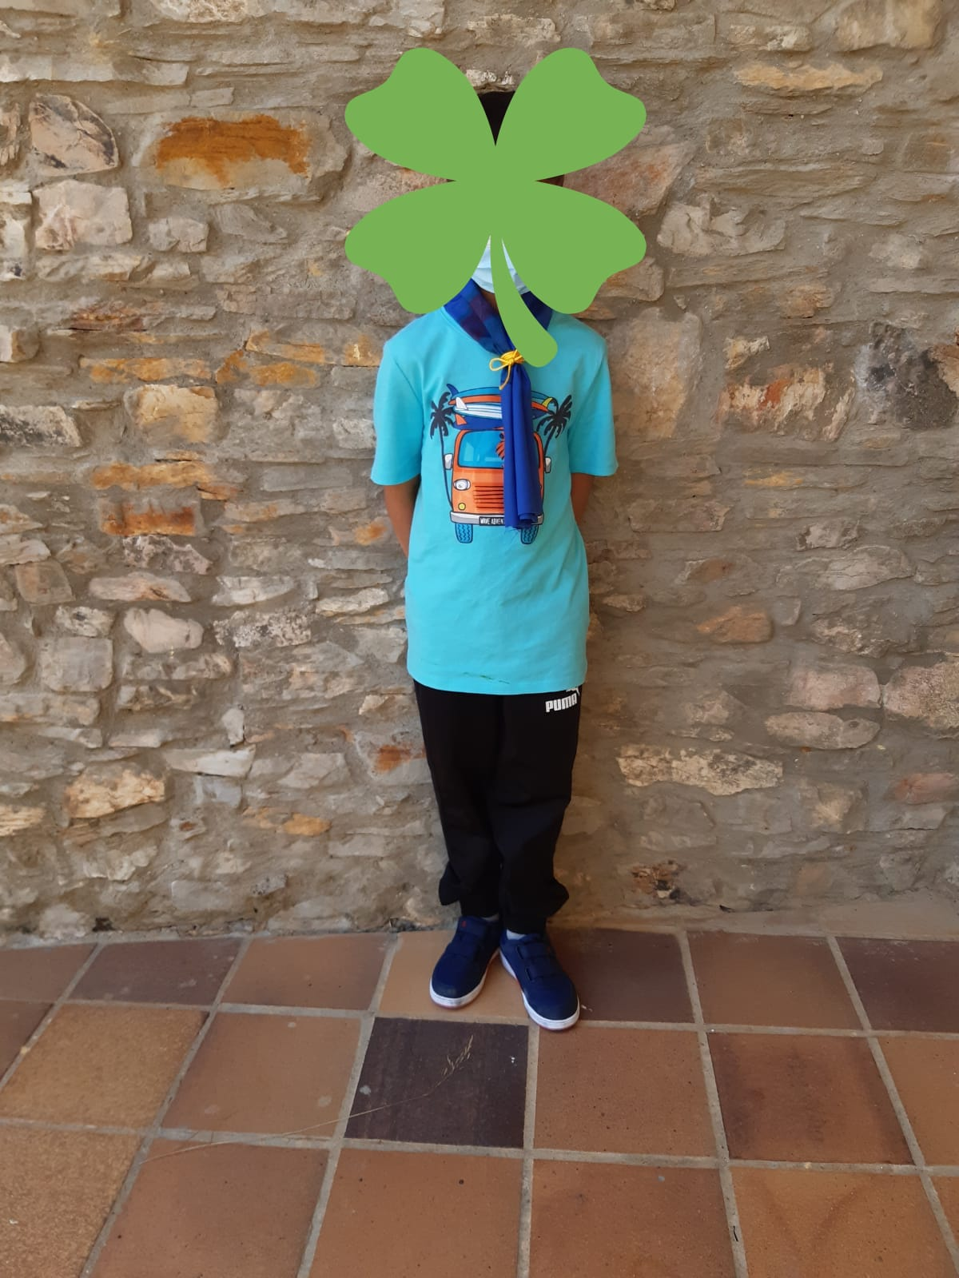
InvolucraODS

Slide 14
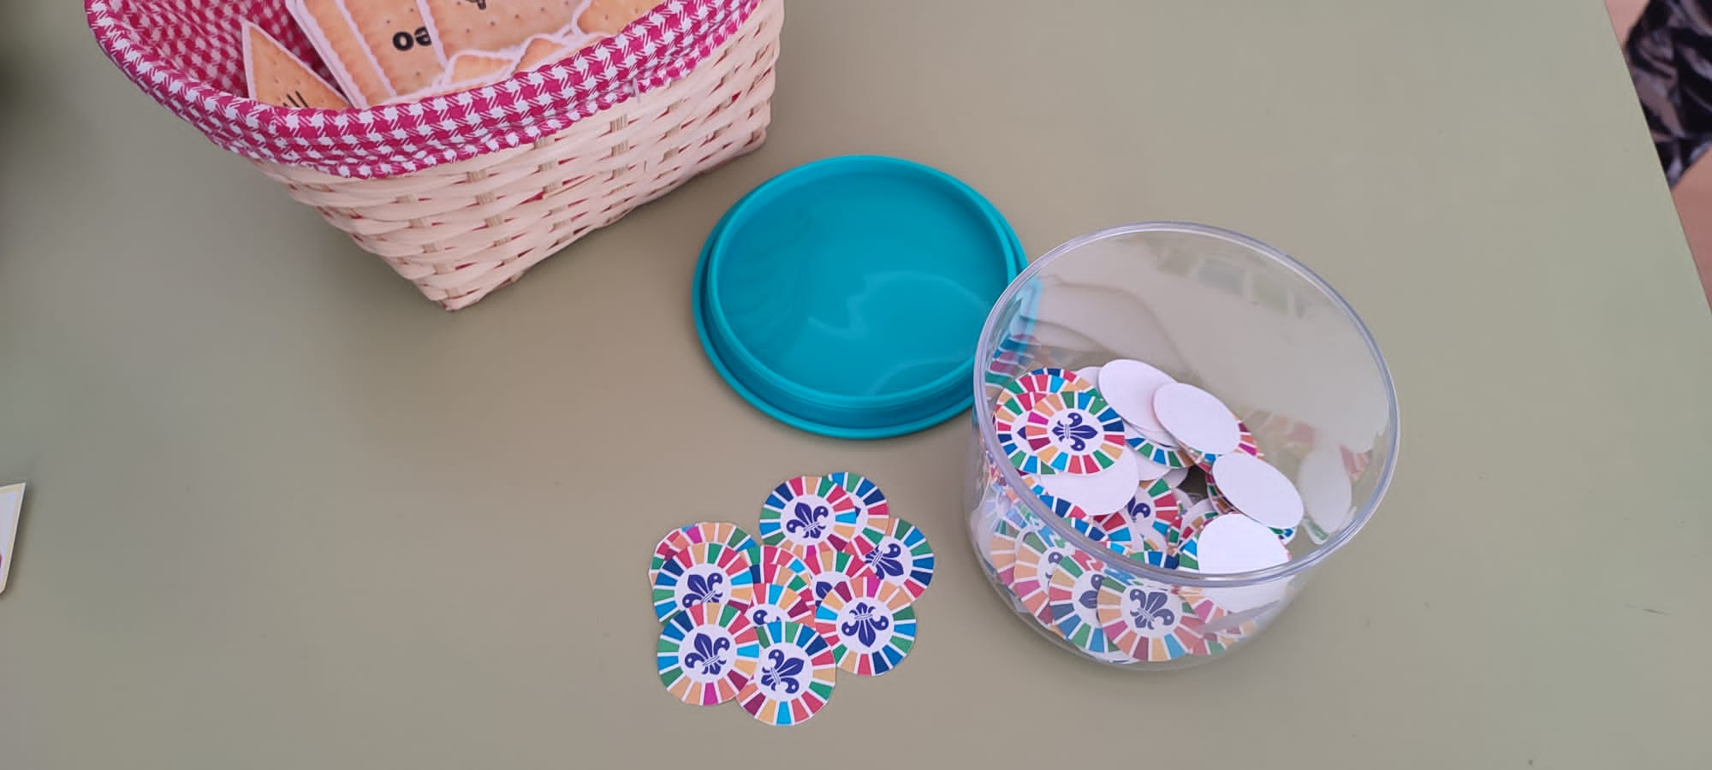
InvolucraODS

Slide 15
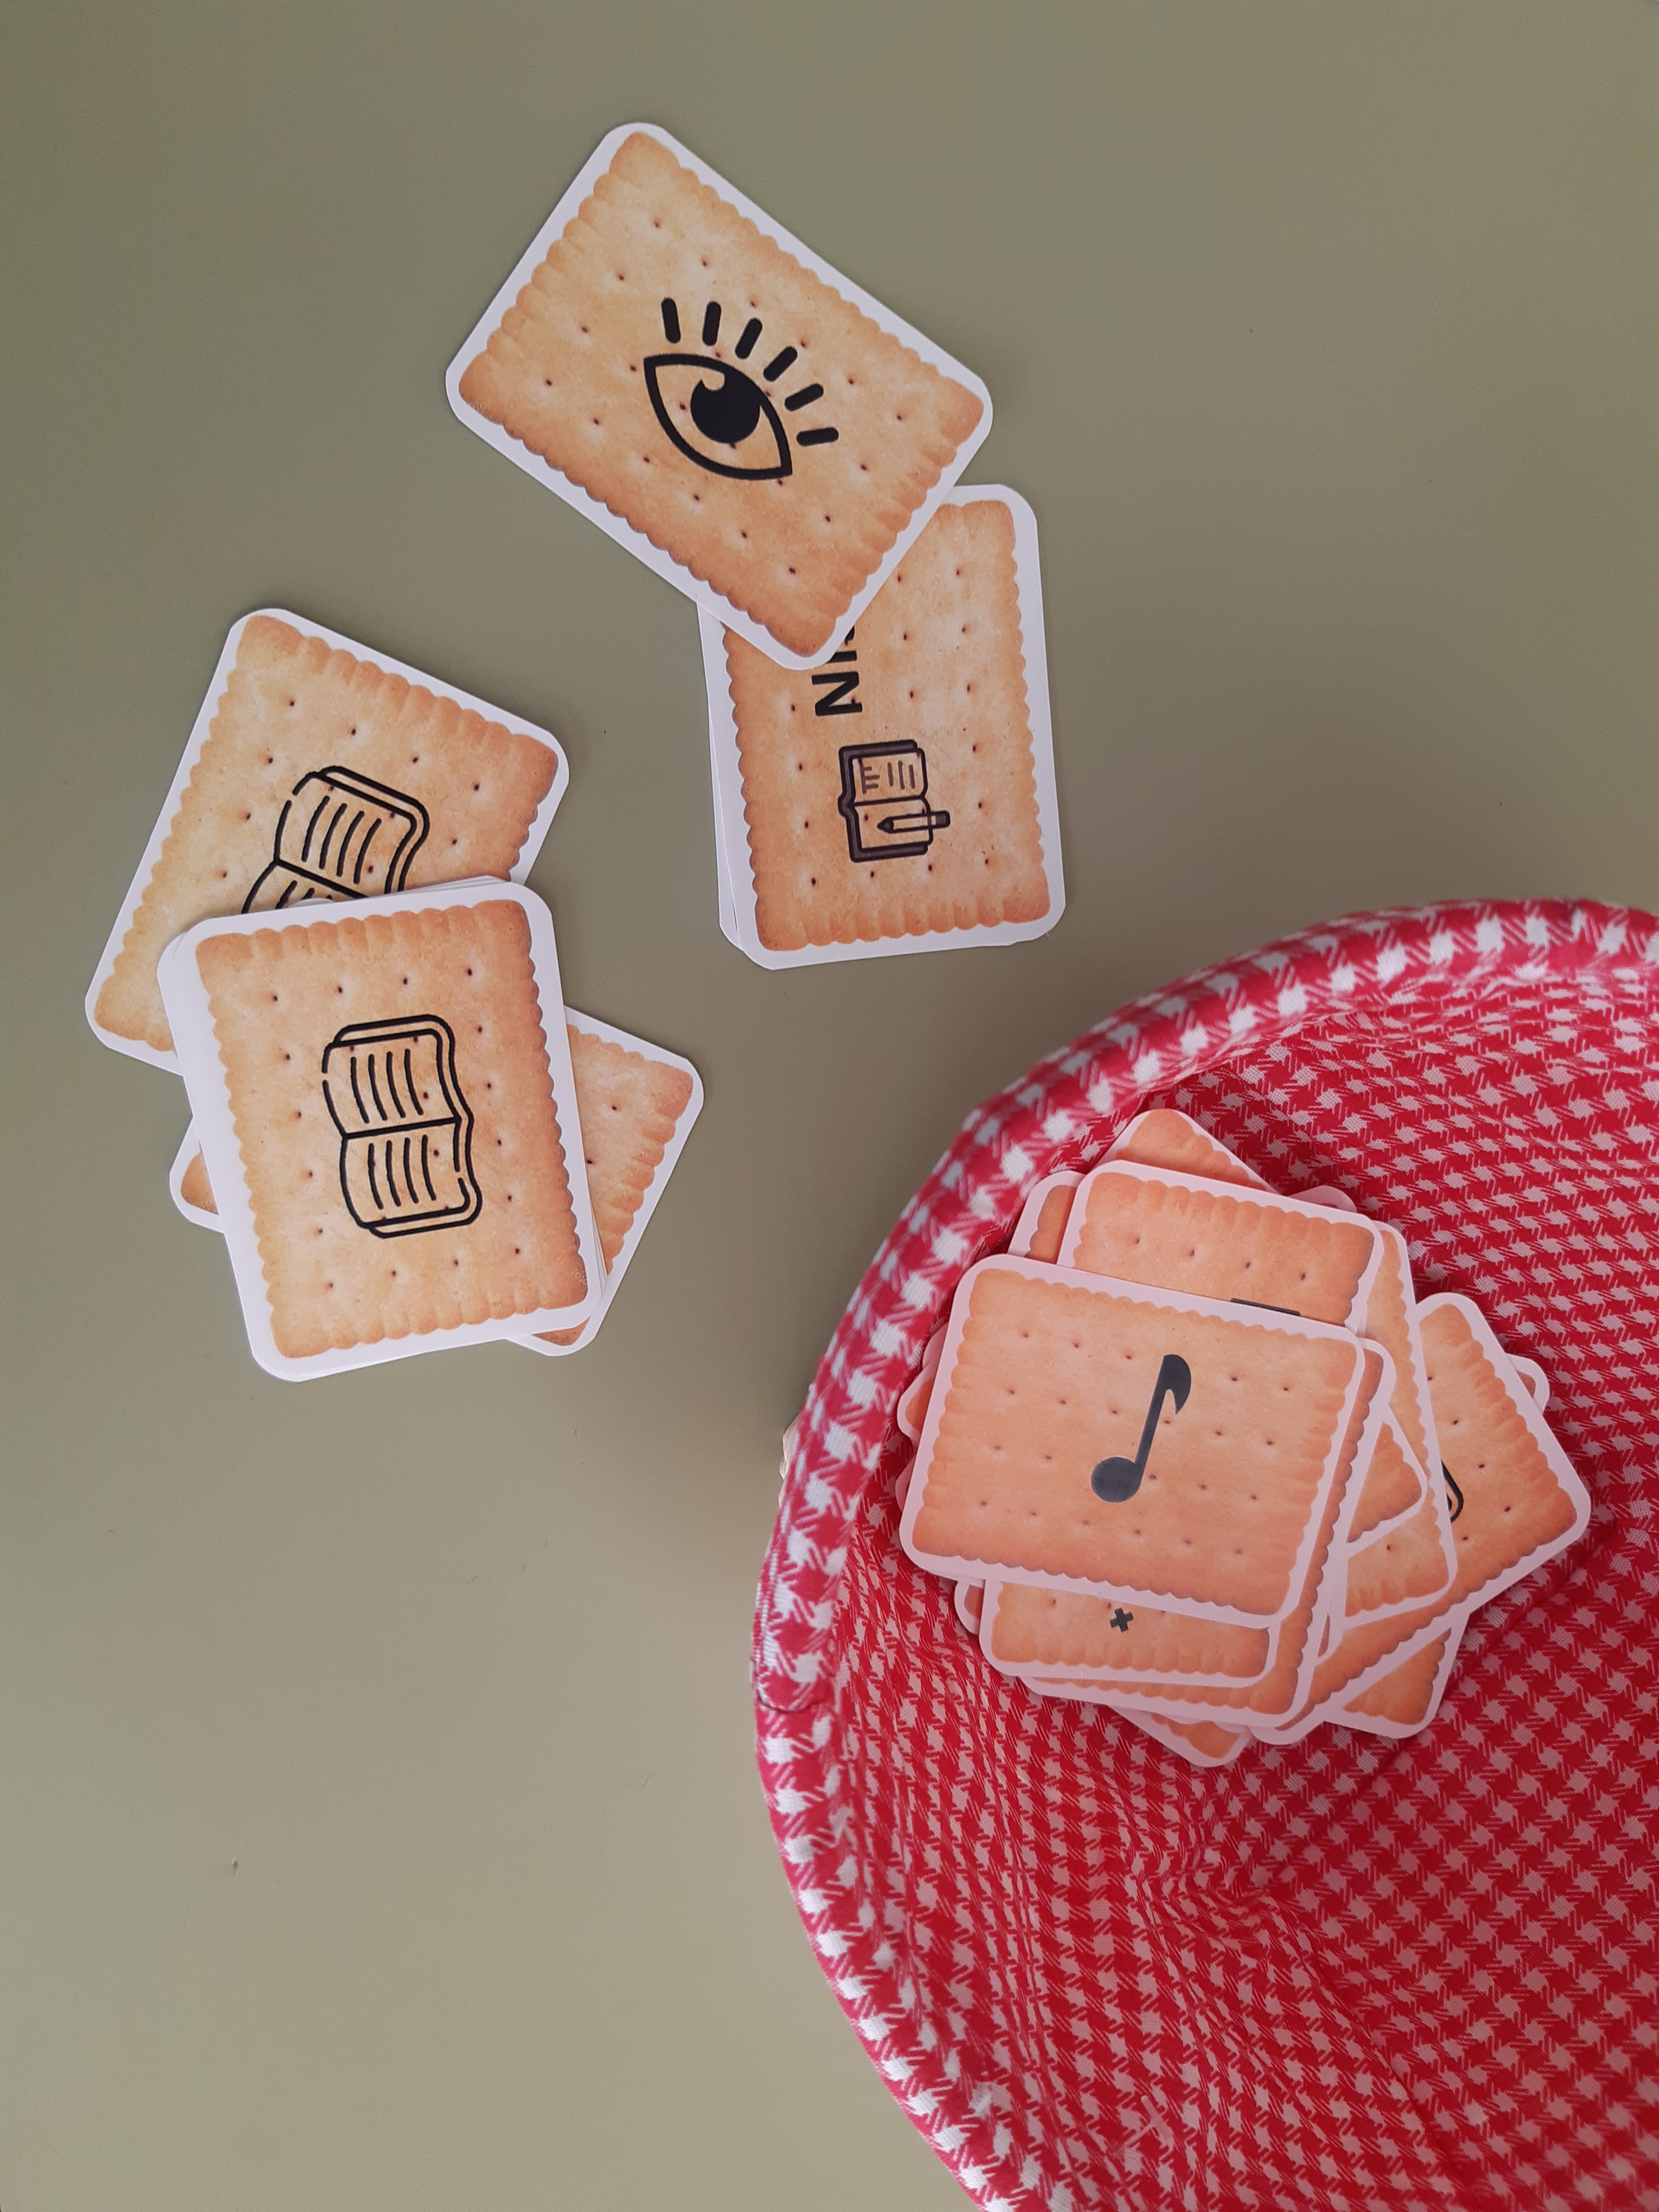
InvolucraODS

Slide 16
InvolucraODS

Slide 17
InvolucraODS
¡Gracias!
InvolucraODS

